Slide 1

Салауаттылық
өмір негізі.

Slide 2


Мақсаты :
-Оқушылардың денсаулық,салауаттылық туралы түсініктерін нығайту.
-Салауатты өмір сүрудің мәнін ашу;
-Салауатты өмір сүруіне ықпал ету;
-Денсаулығын бағалауға,салауатты өмір салтын ұстануға тәрбиелеу.

Slide 3
Шаттық
шеңбері
Байлық - байлық емес,
Бар байлығым-денсаулық
Бар өмірім – денсаулық!

Slide 4
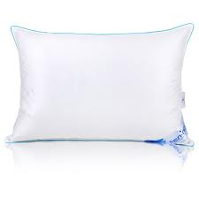

,,,
«Миға шабуыл»
,,
,+ 2
,

Slide 5
Дәйексөз (Назар аудар)
«Денсаулық дегеніміз – тек дененің сыртқы бүтіндігі ғана деп қарау ағаттық, жалпы алғанда оны организмнің жан-жақты дамуы мен бүкіл дене қызметтерінің дұрыс жүзеге асырылуы деп ұққан жөн»

Slide 6
Мәтінмен жұмыс.
Ойлан,достым
Қателіктің арты өкініш

Slide 7
Сергіту
сәті

Slide 8


Slide 9
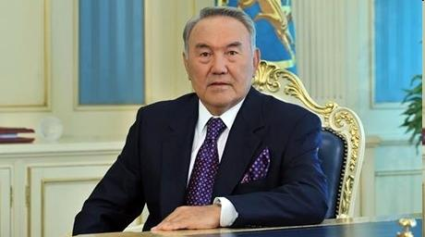
Салауатты өмір салтын ынталандыру – әрқайсысымыздың дене тәрбиесімен айналысуымызға, дұрыс тамақтануымызға, есірткілерді, темекі, алкогольді тұтынуды қойып, тазалық пен санитария шараларын сақтауымызға және т.с. бағытталған.
Н. Ә. Назарбаев

Slide 10
– Мен салауатты оқушымын, өйткені __________________.
– Мен салауатты оқушымын, өйткені _____________________.
– Мен салауатты оқушымын, өйткені _____________________.
– Мен салауатты оқушымын, өйткені _____________________.
– Мен салауатты оқушымын, өйткені _____________________.
– Мен салауатты оқушымын, өйткені ________________________.
– Мен салауатты оқушымын, өйткені ______________________.
– Мен салауатты оқушымын, өйткені ______________________
Ойланайық,
пікірлесейік!

Slide 11


Тыныштық сәті

Slide 12
Шығармашылық жұмыс.
»
Сахналау
“Ұлықпан
хакімнің
жеті өсиеті”

Slide 13
Үйге тапсырма
“Дені сау адам - табиғаттың
ең қымбат жемісі”

Slide 14
Жүректен жүрекке...
Өмірің мәнді
болу үшін
Отаныңа
қызмет
ету үшін
«Денсаулығыңды
сақта, өйткені
Дені
сау ұрпақ
тәрбиелеу
үшін
Қоршаған
ортаң үшін
Ешқашан
ауырмау
үшін
Отан
алдындағы
борышыңды
ақтау үшін
Зерделі
ой шығу үшін
Дене
бітімің
сұлу
болу үшін

